Slide 1


Ungdom
(merket 400-500 m)
 | Lag 1 | Lag 2 | Lag 3 | Lag 4 | Lag 5 | Km | Tid | Start – Mål
1 | Henrik | Sjur | Sondre | Felix | Ole Henrik | 4,8 | 26 5,4 | 11.00 - 11.26
2 | Lotte, Silje M | Ina | Ingvild | Thea Sofie | ? | 3,8 | 25 6,6 | 11.26 - 11.51
3 | Synne | Thea Charl. | Anna | Petra | ? | 4,8 | 30 6,3 | 11.51 - 12.21
4 | Sander | Per | Johan | Axel | ? | 6,3 | 36 5,7 | 12.21- 12.57
LL | Kim | Per | Tommy | Hilda | Sigrun

Slide 2
Damer (merket 650-750 m)
 | Lag 1 | Lag 2 | Lag 3 | Gafling | Km | Tid | Start – Mål
1 | Nora | Karoline | Maria Brodin | Ja | 7,3 | 44 6,0 | 14.30 – 15.14
2 | Fanni | Lotte | Thea Charlotte | Ja | 6,0 | 38 6,3 | 15.14 – 15.52
3 | Margrethe | Hilda | Thea Sofie | Ja | 7,2 | 45 6,3 | 15.52 – 16.36
4 | Tilla | Marit | Sigrun | Nei | 10,5 | 63 6,0 | 16.36 – 17.39
5 | Ingrid | Silje | ??? | Ja | 8,6 | 50 5,8 | 17.39 – 18.29
LL | Magnus | Bjørn | Sigrun

Slide 3
Herrer (merket 650-750 m)
Etp |  | Gafling | Lys | Km | Tid | Start – Mål
1 | Vegard | Ja | Skumring | 13,1 | 69 - 5,3 | 21.30 - 22.39
2 | Per C ?? | Ja | Natt | 10,4 | 57 - 5,5 | 22.39 - 23.36
3 | Bjørn M | Nei | Natt | 16,5 | 87 - 5,3 | 23.36 - 01.03
4 | Tommy | Ja | Natt | 8,6 | 47 - 5,5 | 01.03 - 01.50
5 | Eivind | Ja | Natt | 11,4 | 63 - 5,5 | 01.50 - 02.53
6 | Sander | Nei | Natt | 7,5 | 39 - 5,2 | 02.53 - 03.32
7 | Ola | Ja | Lysning | 10,2 | 51 - 5,0 | 03.32 - 04.23
8 | Bjørn G | Ja | Dag | 12,6 | 63 - 5,0 | 04.23 - 05.26
9 | Henrik | Nei | Dag | 8,5 | 43 - 5,0 | 05.26 - 06.08
10 | Magnus | Ja | Dag | 17,5 | 83 - 4,7 | 06.08- 07.31
LL | Kim

Slide 4
Klubbens målsetting
Ungdom
  2 lag blant de 50 og 1 lag blant de 25 beste.
  Totalt 4 lag
Damer
    To lag blant de 150 og 1 lag blant de 100 beste.
Herrer
    Ett lag blant de 150 beste.

Slide 5
TERRÄNGBESKRIVNING
Skogsmark med ett mindre antal vägar och stigar som inte är sammanhängande.
Kulturmark förekommer framförallt i utkanten av tävlingsområdet med mycket öppen mark.
Området har ett aktivt skogsbruk varför inslag av gallringsskogar, tätskog och hyggen förekommer.
Detaljrika höjder, dock varierar detaljrikedomen mycket i hela området.
Kupering: Svagt kuperad terräng.
Framkomlighet: God framkomlighet, förutom de områden med tät skog som är redovisade på kartan. Området har endast ett fåtal mindre sankmarker. Höjdpartierna är ofta mycket lättlöpta berghällar
Det finns en del taggtråd i området, framförallt i anslutning till åkerkanter. Var försiktiga.
KARTA
Kartskala för samtliga klasser 1:10 000. Ekvidistans 2,5. Kontrollbeskrivningarna är tryckta på kartan. Lokalt karttecken: x (svart) = koja/litet jakttorn, x(brunt) = jordkällare

Slide 6
Løypeleggerens kommentarer
GENERELT
Vi bjuder på en mycket snabblöpt terräng, helt utan större kupering och fast och fint under fötterna.
Endast ett fåtal mindre sankmarker finns i området.
Det aktiva skogsbruk som pågått i området under åren har dock gjort att sikt och fart kommer at variera mycket.
Utmaningen kommer att vara att hitta de bästa stråken eller vägvalen. Är rakt på det
bästa alternativet eller lönar det sig att springa runt?
UNGDOM
Högsta svårighetsgrad er orange på ungdomsbudkavlen. Vi tror dock att det finns ordentliga utmaningar för de som inte håller sig till de ”säkra” stråken och kanske kan tjäna en del på att gå en svårare men snabbare väg.
Den raka gula andrasträckan nyttjar tekniken gena och snedda en hel del på sträckan.

Slide 7
Løypeleggerens kommentarer
DAMER
Vad gäller 10MILA‐dambudkavlen så har vi i år infört begreppet ”Långa dagen”. Karaktären på den raka sträckan blir därav helt annorlunda mot vad den brukar vara. Nu med långsträckor och ordentliga vägval där det finns en del tid att göra.
HERRER
Är det någon sträcka som vi skall nämna lite extra så är det den raka sjätte sträckan. Där tror vi att det kan hända saker.
DAMER OG HERRER
Under ett antal av sträckorna på 10MILA‐ och dambudkavlen kommer löparna att passera publikkontrollen som ligger i anslutning till arenan. Löparna följer sedan vägen och fortsätter över en bro inne på arenan så det finns gott om tid att följa löparna innan de skall ut på sista slingan.

Slide 8
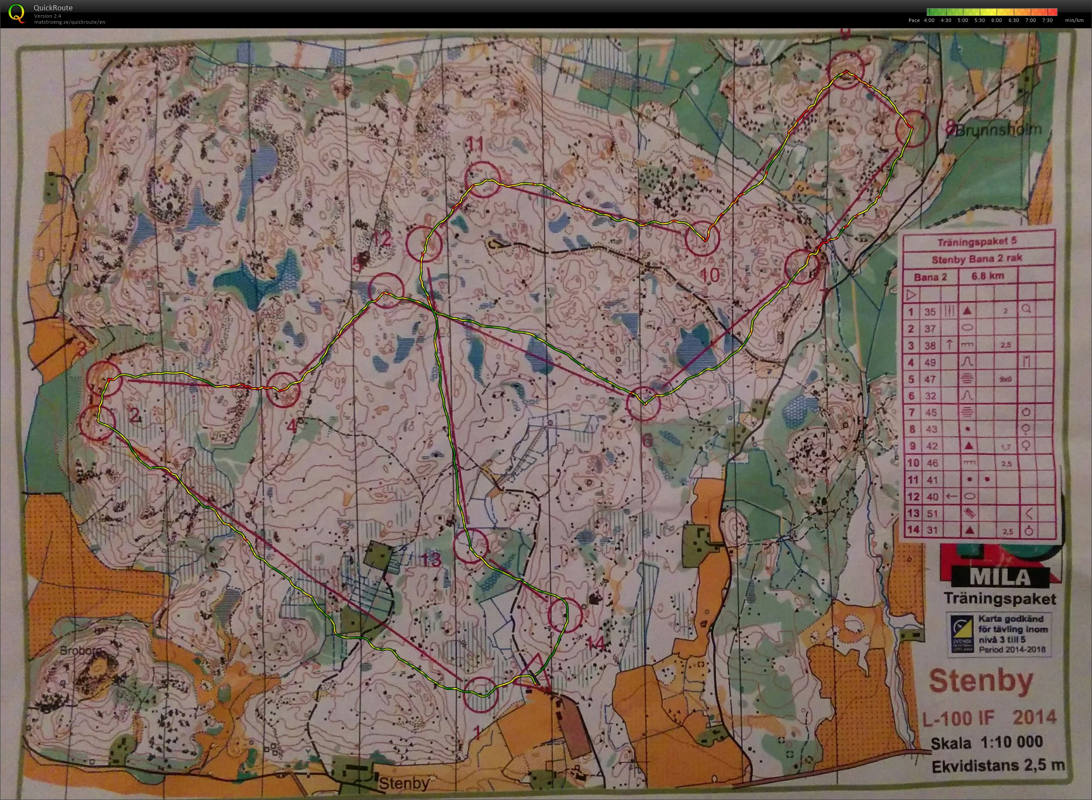

Slide 9
KONTROLLER
Kontrollerna är utmärkta med orange/vit skärm samt med en reflexstav på nattkontrollerna. Vid varje kontroll finns minst två stämplingsenheter. I vissa områden är det extremt tätt mellan kontrollerna, kontrollera kodsiffrorna mycket noga.
STÄMPLINGSBEKRÄFTELSE
Vid stämpling med SI-bricka är det löparens ansvar att försäkra sig om att ljus- och ljudsignal erhålls från kontrollenheten som bekräftelse på att stämplingen är godkänd.
STÄMPLINGSSYSTEM
SportIdent används. En SI-bricka får endast användas en gång i någon av kavlarna, d.v.s. man kan inte använda samma bricka i t.ex. Damkavlen och 10Mila-kavlen.
SI-brickor av typ (5) 6, (8), 9, 10, och 11 är tillåtna men med undantag för sträcka 3, 8 och 10 i 10MILA-kavlen. OBS! Användandet av bricktyperna SI5 eller SI8 på sträckorna 3, 8 och 10 i 10MILA-kavlen är inte tillåtet och kommer medföra diskvalifikation i de flesta fallen då antalet kontroller på sträckan är fler än vad brickan klarar av att lagra.

Slide 12
OPPLADNING PÅ ARENAEN
Få i deg nok mat og drikke. Forsøk å spise faste måltider som vanlig
Sov normalt
Ikke gå og tråkk for mye før du skal løpe. Slapp av
Kle deg godt. Ikke gå og småfrys.
Ha det moro med klubbvenner. Ikke overfokuser på konkurransen.

Slide 13
2
Bomme-regla
Stopp, begge beina i bakken samtidig
Orienter kartet, bruk kompass
Finn frem til siste sikre sjekkpunkt på kartet
Resoner; Hvor kan jeg ha løpt i fra siste sikre sjekkpunkt
Dersom du ikke klarer å ta deg inn; Fortsett i samme retning. I de fleste tilfeller har du løpt for kort.
Det er smartere å bruke 15 sekunder på dette enn å gå på en bom på x antall minutter.

Slide 14
STAFETTLØPINGENS 10 BUD
Sjekk ut lagoppstillingen til kjente lag på forhånd. Hvilke løpere kan jeg benytte meg av?
Sjekk alltid at du har fått riktig kart.
Stress deg ikke opp i fra start eller veksling. Finn rytmen. (i stafetter skjer de fleste bommer på første post).
Ta aldri sjanser. Ha kontroll hele tiden og orienter sikkert.
Sjekk alltid koder. Disk er stafettens fy-ord.
Det er lov og «utnytte» andre løpere, men ikke å henge. Flere o-hoder i samarbeid orienterer sikrere enn ett o-hode alene.

Slide 15
STAFETTLØPINGENS 10 BUD
Ligg foran med orienteringen, ha kontroll på alle trase-veivalg. Følg klynga, men ligg aldri helt først i klynga.
Du skal ikke vinne din etappe. Du skal kun løpe et normalt godt løp og ikke overprestere.
Dersom du er først i en klynge til veksling, slipp deg ned til 2/3 plass. Det er alltid best for den du veksler med å gå ut i ryggen på konkurrentene.
Dersom alle på laget følger bud 1 til 9 så blir det en god plassering.
Det er de konkurende lagene som før eller siden dummer seg ut ved å ikke følge disse budene.

